Slide 1


大城小事
分院综合信息咨询管理平台
我们毕业啦
其实是答辩的标题地方/mj
小组
G17
组长
奕吉
成员
陈妍蓝，靳泽旭

Slide 2
灵感来源
项目说明
项目计划
支持条件
目录
计划要点
成员分工

Slide 3

灵感来源
Because of 不爽.

Slide 4
灵感来源
项目说明
项目计划
支持条件
计划要点
成员分工
1
团学联、党员之家、校职、计算学院公众号等各种分院或官方或非官方组织微信公众号过于繁杂，还有计算学院的官方微博关注量少得可怜。
2
计算官网等官方网站总容易被人遗忘导致错过很多竞赛考试报名项目申报的信息
3
分院悲剧的二课分白卡系统每周都要去官网下载各种word在无数人的表格中寻找自己的名字

Slide 5
问卷调查
第2题 您是通过哪些渠道了解最新校园里每天所发生的事情呢？
第3题 您觉得学校里有必要有一个校园新闻APP，让您第一时间知道校园里所发生的动态吗？

Slide 6
问卷调查
您希望校园新闻APP跟以往的新闻APP（腾讯新闻，网易新闻）相比较，可以增加哪些功能？ [填空题]

Slide 7
项目说明

Slide 8
灵感来源
项目说明
项目计划
支持条件
计划要点
成员分工
A
安卓APP
B
信息平台
C
报名平台
D
面向全院师生

Slide 9
灵感来源
项目说明
项目计划
支持条件
计划要点
成员分工
项目方案设计联系人
责任人 | 角色 | 微信 | 办公室 | 电话
杨枨 | 项目发布人、教师 | HolleyYang | 理四504 | 13357102333
奕吉 | 小组组长 | MrYiOOO | 无 | 13625749926
陈妍蓝 | 组员 | blue | 无 | 15858257692
靳泽旭 | 组员 | T1213121 | 无 | 18072799973

Slide 10
灵感来源
项目说明
项目计划
支持条件
计划要点
成员分工
文件
编号 | 名称 | 形式 | 介质
1 | 《项目可行性报告》 | 文档 | 电子
2 | 《项目管理计划》 | 文档 | 电子
4 | 《需求开发计划》 | 文档 | 电子
5 | 《软件需求规格说明书》 | 文档 | 电子
6 | 《系统设计计划》 | 文档 | 电子
7 | 《编码与系统实现计划》 | 文档 | 电子
8 | 《培训计划》 | 文档 | 电子
9 | 《系统维护计划》 | 文档 | 电子
10 | 项目总结报告 | 文档 | 电子
项目启动时间：2017/02/28 项目完成时间：2017/06/15

Slide 11
灵感来源
项目说明
项目计划
支持条件
计划要点
成员分工
移交的产品
1
最终的软件对象：源程序，可执行程序，安装软件，安装源程序文件，配置文件等。
2
需提交的用户文档：需求规格说明书，帮助手册，每种文档的内容和名称等。
3
应当提供的服务：提供安装、运行、支持等服务。

Slide 12
功能概述

Slide 13
项目计划

Slide 14
灵感来源
项目说明
项目计划
支持条件
计划要点
成员分工
过程模型与计划表
关键时间 | 任务 | 要求
第一、二周 | 完成和完善可行性分析报告 | 电子版交给组长，由组长汇总报告，检查并提交
第三周 | 完成项目管理计划书初稿 | 电子版交给组长，由组长汇总报告，检查并提交
第四周 | 完成需求说明初稿 | 电子版交给组长，由组长汇总报告，检查并提交
第五周、六周 | 完成完善需求说明 | 电子版交给组长，由组长汇总报告，检查并提交
第七、八周 | 完成完善项目管理计划书和PPT | 小组人员共同对总体设计和概要设计的一些算法进行探讨。
第九，十周，十一周 | 完成系统设计（包括总体设计和详细设计）,软件的编码实现 | 开始具体的程序编写工作，分别实现各个模块功能
第十二、十三周 | 软件的编码实现,测试编写好的系统 | 记录测试过程中出现的问题，并记录下来，写成文档。
第十四周 | 软件交付 | 上交完成后的软件，帮助文档，配置文件。
第十五周 | 维护 | 根据需求和环境变化，对应用程序进行全部和部分修改。
关键时间 | 任务 | 要求
第一、二周 | 完成和完善可行性分析报告 | 电子版交给组长，由组长汇总报告，检查并提交
第三周 | 完成项目管理计划书初稿 | 电子版交给组长，由组长汇总报告，检查并提交
第四周 | 完成需求说明初稿 | 电子版交给组长，由组长汇总报告，检查并提交
第五周、六周 | 完成完善系统设计报告 | 电子版交给组长，由组长汇总报告，检查并提交
第七、八周 | 完成系统设计（包括总体设计和详细设计） | 小组人员共同对总体设计和概要设计的一些算法进行探讨。
第九，十周，十一周 | 软件的编码实现 | 开始具体的程序编写工作，分别实现各个模块功能
第十二、十三周 | 测试编写好的系统 | 记录测试过程中出现的问题，并记录下来，写成文档。
第十四周 | 软件交付 | 上交完成后的软件，帮助文档，配置文件。
第十五周 | 维护 | 根据需求和环境变化，对应用程序进行全部和部分修改。

Slide 15
灵感来源
项目说明
项目计划
支持条件
计划要点
成员分工
小组人员分工
职责 | 职责描述 | 人员
Java程序员 | 熟悉java的编程和Android Studio的操作平台 | 奕吉，靳泽旭
数据库设计员 | 熟悉SQL语句，熟练使用MySQL | 奕吉
文档维护员 | 熟悉使用Word及Powerpoint | 陈妍蓝
美工设计 | 熟练地应用Potoshop，flash | 陈妍蓝
软件测试员 | 能有耐心，熟练地使用开发工具的debug工具 | 靳泽旭
需求分析员 | 整理需求分析并以撰写需求分析分析文档 | 陈妍蓝，靳泽旭
总结人员 | 负责最后的收尾工作并撰写总结文档 | 奕吉
会议记录员 | 每次记录会议的内容 | 陈妍蓝
软件配置工具 | 能使用Git配置管理工具来进行跟踪和控制活动 | 陈妍蓝，奕吉，靳泽旭

Slide 16
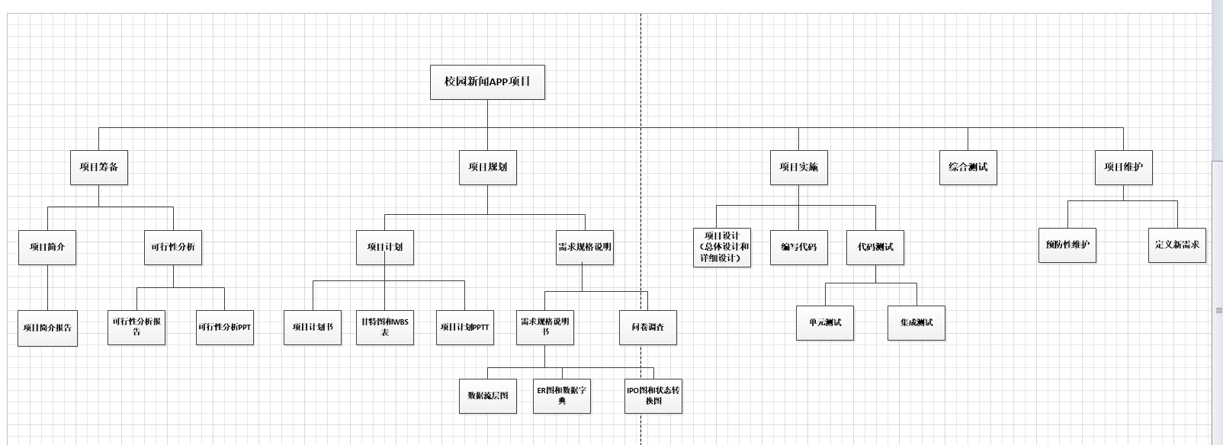
灵感来源
项目说明
项目计划
支持条件
计划要点
成员分工
WBS表（工作结构分解表）

Slide 17
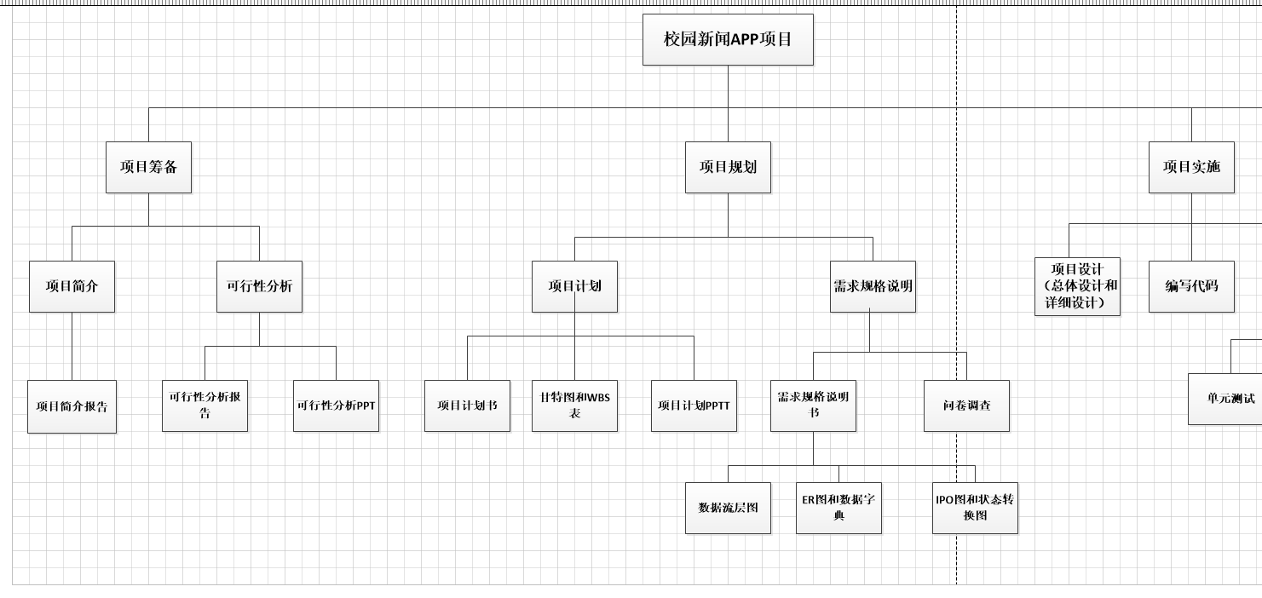
灵感来源
项目说明
项目计划
支持条件
计划要点
成员分工
WBS表（工作结构分解表）

Slide 18
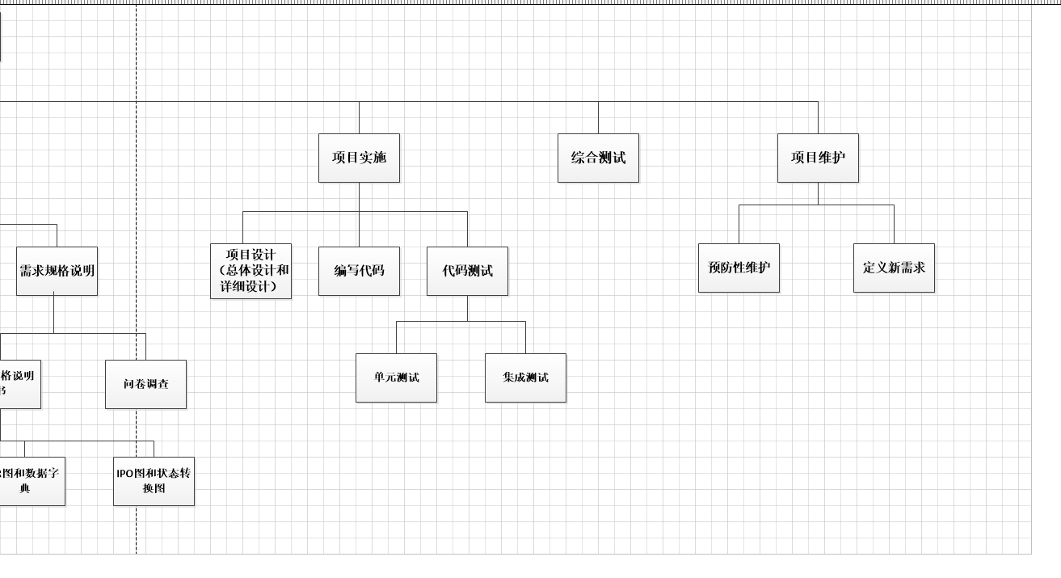
灵感来源
项目说明
项目计划
支持条件
计划要点
成员分工
WBS表（工作结构分解表）

Slide 19
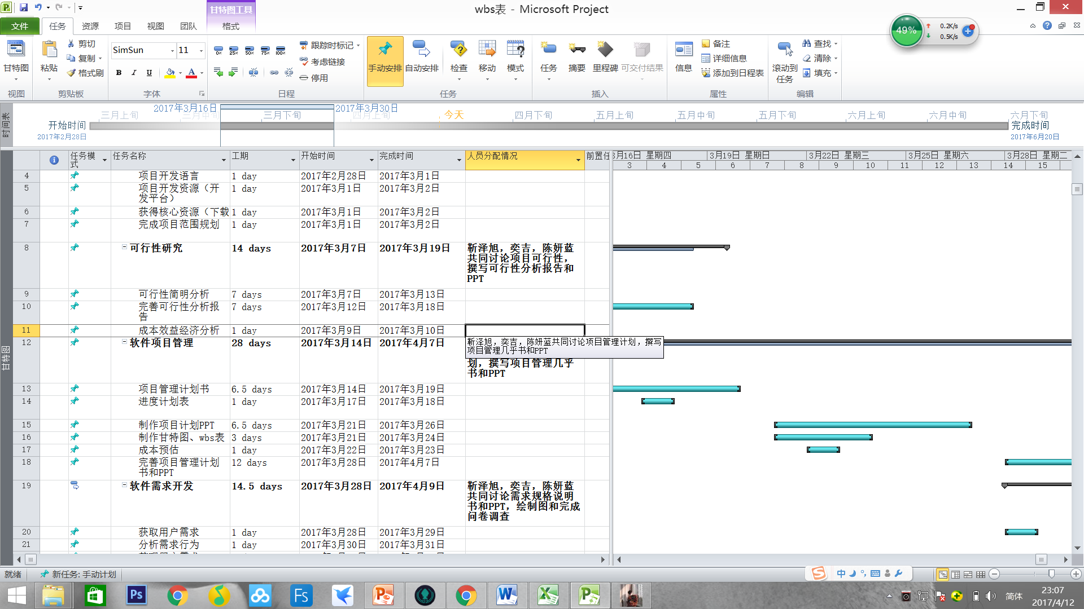
灵感来源
项目说明
项目计划
支持条件
计划要点
成员分工
项目的甘特图

Slide 20
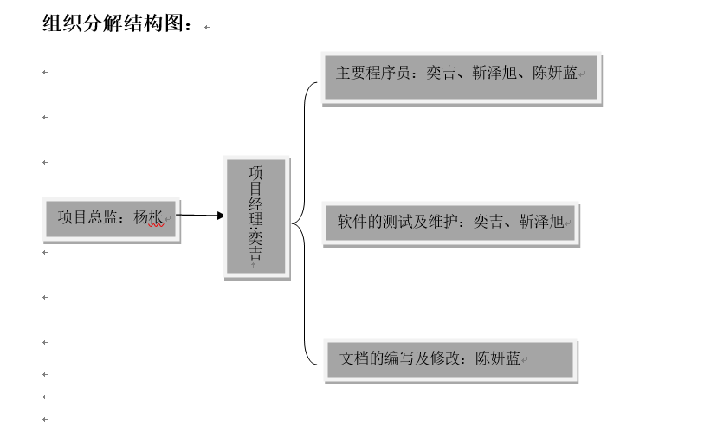
灵感来源
项目说明
项目计划
支持条件
计划要点
成员分工
组织分解结构图

Slide 21
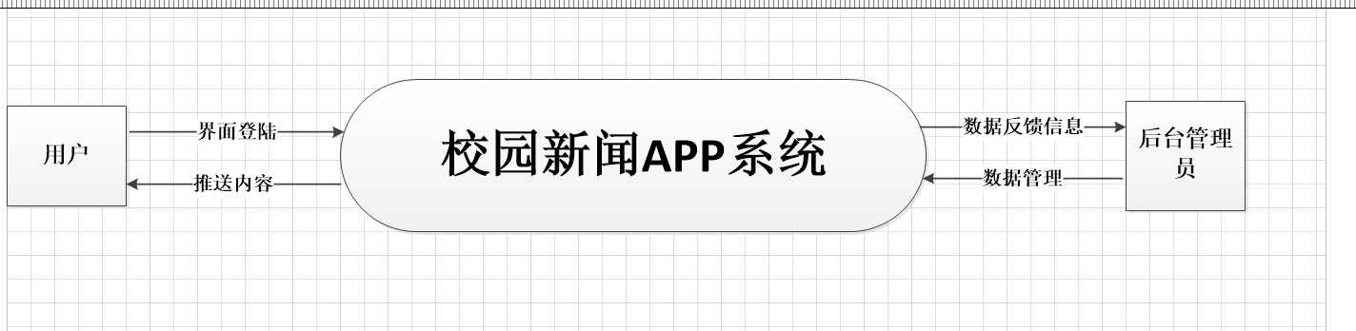
灵感来源
项目说明
项目计划
支持条件
计划要点
成员分工
数据流顶层图和数据流0层图

Slide 22
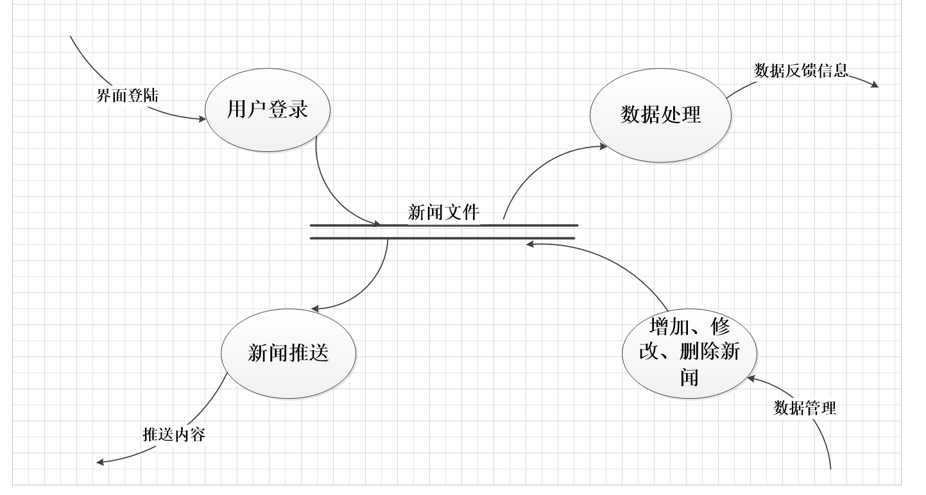
灵感来源
项目说明
项目计划
支持条件
计划要点
成员分工
数据流顶层图和数据流0层图

Slide 23
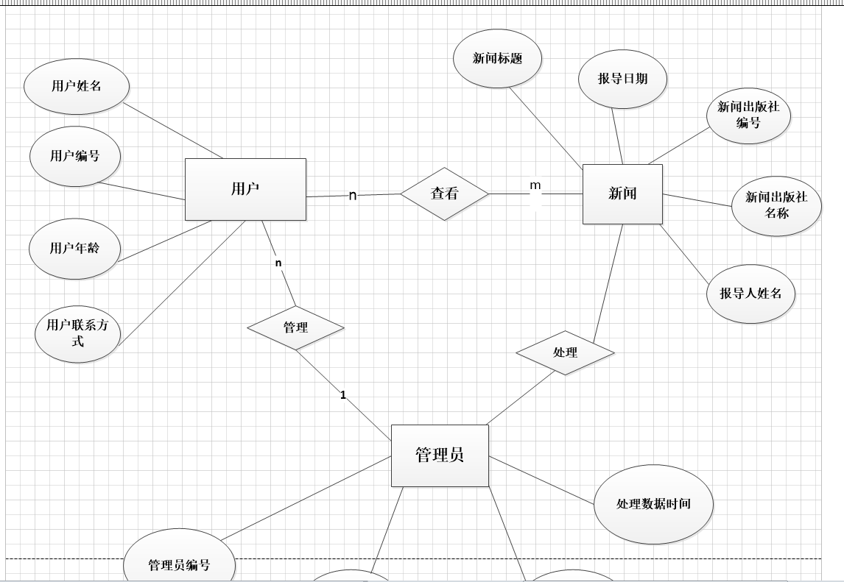
灵感来源
项目说明
项目计划
支持条件
计划要点
成员分工
ER图

Slide 24
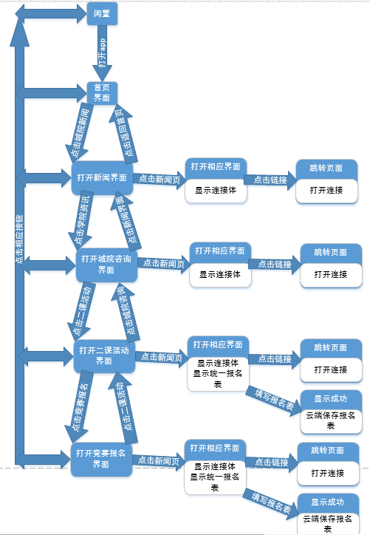
灵感来源
项目说明
项目计划
支持条件
计划要点
成员分工
状态转化图

Slide 25
灵感来源
项目说明
项目计划
支持条件
计划要点
成员分工
数据字典
名字：管理员信息
别名：
描述：管理员的信息
定义：管理员信息=管理员编号+管理员姓名+管理员联系方式+管理员处理数据的时间+申请二课+活动报名
名字：活动报名
别名：
描述：在校组织的有关活动的报名
定义：活动报名= 字母数字串
位置：用户信息，管理员信息
名字：管理员处理数据时间
别名
描述：管理员在处理新闻信息，报名信息，二课信息的时间段
定义：管理员处理数据的时间=字母数字串
位置：管理员信息
名字：管理员编号
别名
描述：唯一标识管理员中的特定管理员的关键域
定义：管理员编号=1{数字编号}5
位置：管理员信息

Slide 26
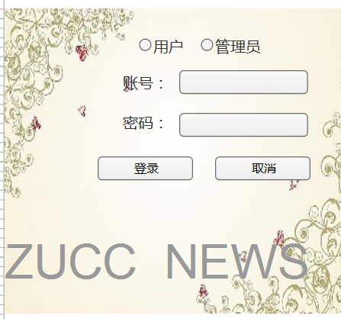
灵感来源
项目说明
项目计划
支持条件
计划要点
成员分工
项目界面原型设计
登陆界面：

Slide 27
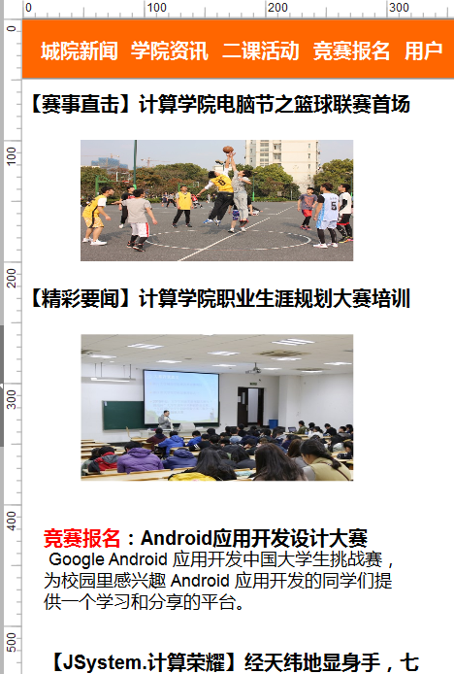
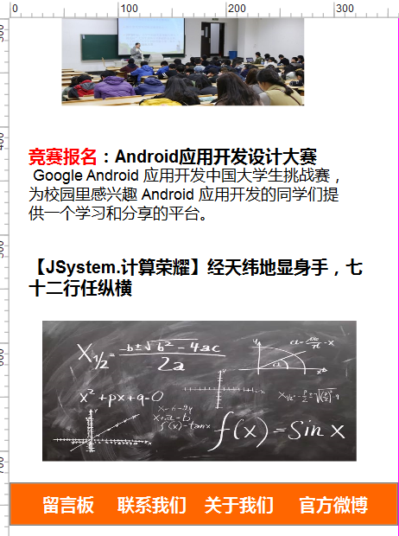
灵感来源
项目说明
项目计划
支持条件
计划要点
成员分工
项目界面原型设计
用户界面：

Slide 28
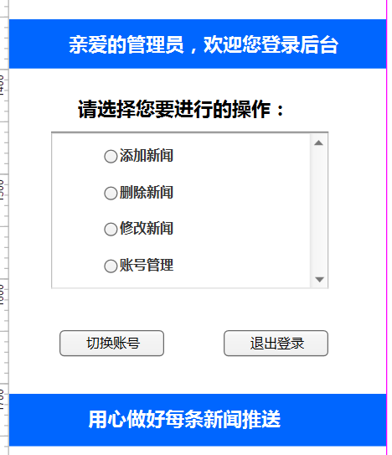
灵感来源
项目说明
项目计划
支持条件
计划要点
成员分工
项目界面原型设计
管理员界面：

Slide 29
支持条件

Slide 30
灵感来源
项目说明
项目计划
支持条件
计划要点
成员分工
支持条件
计算机系统支持：
操作系统 | Microsoft Windows 10,Microsoft Windows 8,安卓手机端
开发环境 | Android Studio
办公软件 | Microsoft Office

Slide 31
操作可行性
该APP的操作方式属于大众型，易操作。现在很多大学生时时刻刻都带着手机，而且这个APP能带给学生很多的方便，能让学生一目了然地看到学院发生实事。

Slide 32
经济可行性分析
该系统的开发成本为我们小组3人在网上或书本上学习，所以开发成本基本为0，除了租台服务器（500元）左右，经济上我们还是可以接受的。

Slide 33
灵感来源
项目说明
项目计划
支持条件
计划要点
成员分工
关键技术分析
该系统实现需要采用的技术有JAVA语言,Android Studio,Axure RP PRO,LoadRunner等等。所需要的技术在之前的学习中已经有过接触，可行性较高。我们将在Android Studio的IDE下，通过MySQL的软件，SDK软件开发工具包用java语言编写出以C/S为框架的手机端上的简易校园新闻APP。本软件是一个基于Android系统，现有技术相对成熟，通过自主学习及课堂知识可以实现。同时开发期限较为宽裕，预计可以在期限内完成开发任务。
校园新闻APP的前端是在android studio的平台下，在layout下用XML语言编写XmL文件来进行APP界面设计。并主要的逻辑共能实现是用java语言加mySQL来实现来进行对数据的管理和操作。对于实现新闻的及时推送，将采用MQTT协议实现android来实现客户端到服务端的推送功能。

Slide 34
灵感来源
项目说明
项目计划
支持条件
计划要点
成员分工
成本管理
任务 | 预期天数（天） | 工时（小时） | 费用（元）
可行性分析的报告与PPT制作 | 7 | 2 | 1124.34
项目管理计划 | 7 | 1.5 | 843.255
编写程序 | 14 | 4 | 4497.36
软件工程导论的辅助网站（学堂在线） | 一学期 | 1 | 0
Android Studio平台的学习 | 学期中的每周末 | 3 | 0
需求分析 | 12 | 2 | 1927.44
软件配置管理 | 14 | 2.5 | 2810.85
系统设计 | 14 | 2 | 2248.68
需求规格说明书 | 7 | 1.5
面向对象分析，PPT，word后期修改 | 10 | 2 | 1606.2
小组会议 | 学期中的周末 | 3 | 0
UI设计，美工美化 | 7 | 2 | 1124.34
租一台在线服务器 |  |  | 500
总计 | ¥16682.465

Slide 35
灵感来源
项目说明
项目计划
支持条件
计划要点
成员分工
风险预估
风险类型 | 存在风险 | 规避方法
进度风险 | 由于时间紧张导致项目最后无法按期完成 | 充分考虑各种潜在因素，适当留有余地；任务分解要详细，便于考核；在执行过程中，应该强调项目按照进度执行的重要项，再考虑任何问题时，都要经保持进度作为先决条件；同时，合理利用赶工期及快速跟进等方法，充分利用资源
技术风险 | 开发软件结构体系存在问题，使完成的软件产品未能实现项目预定目标 | 提前要有技术学习计划，要学习掌握好代码上的技术重点，减少系统中的bug
质量风险 | 质量不符合用户要求 | 能经常的和用户交流，不断地审计并改进用户对软件的需求
人力资源风险 | 组员成员因意外无法参加设计 | 组长协调好人员之间的分工，一旦发生，要及时制定计划，以防止软件系统的延期交付。

Slide 36
计划要点

Slide 37
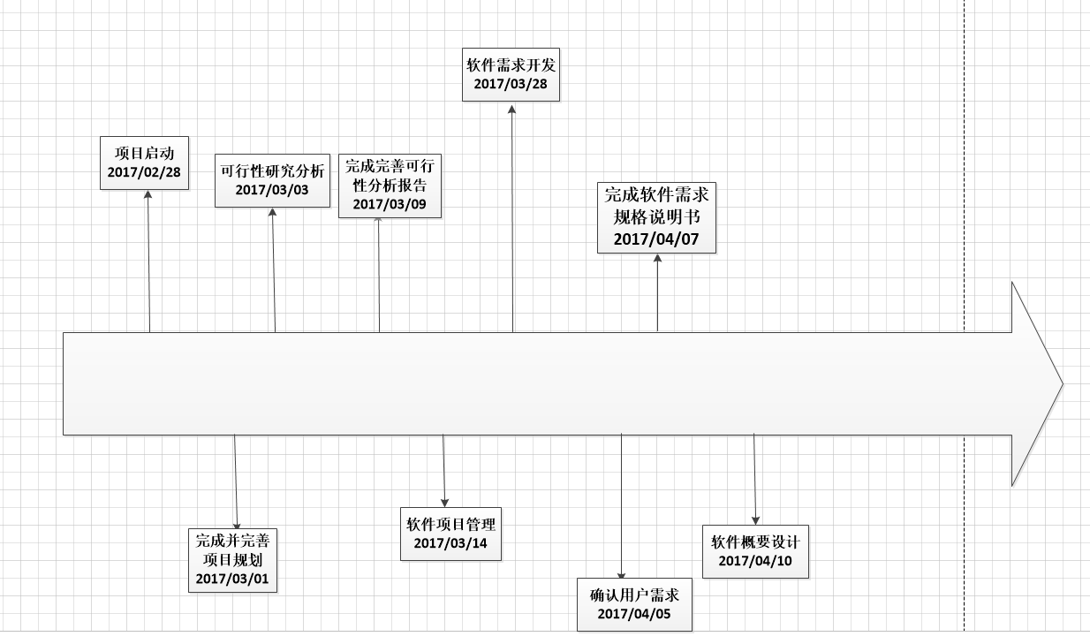
论文绪论
项目计划
计划要点
成员分工
灵感来源
研究背景
研究方法
研究结果
问题讨论
论文总结
项目说明
支持条件
项目里程碑

Slide 38
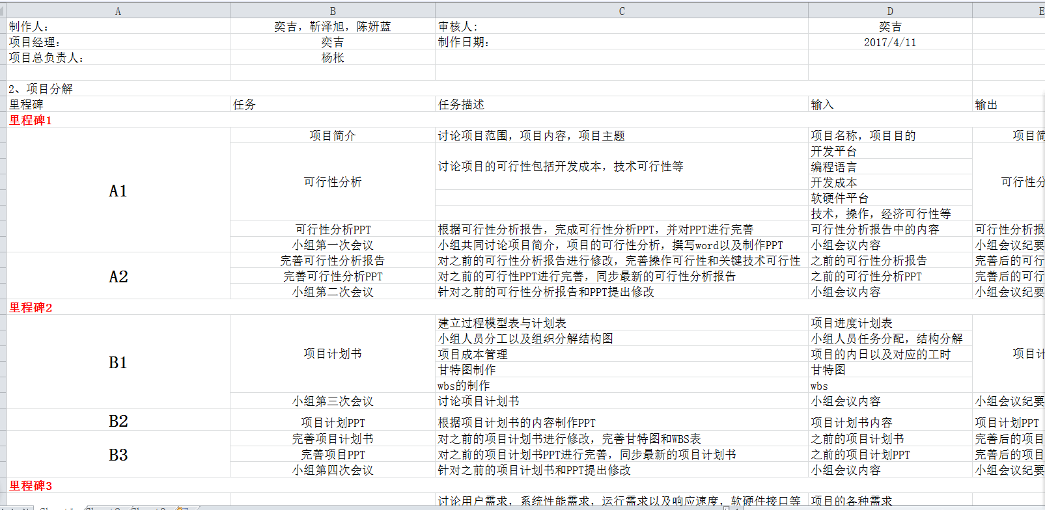
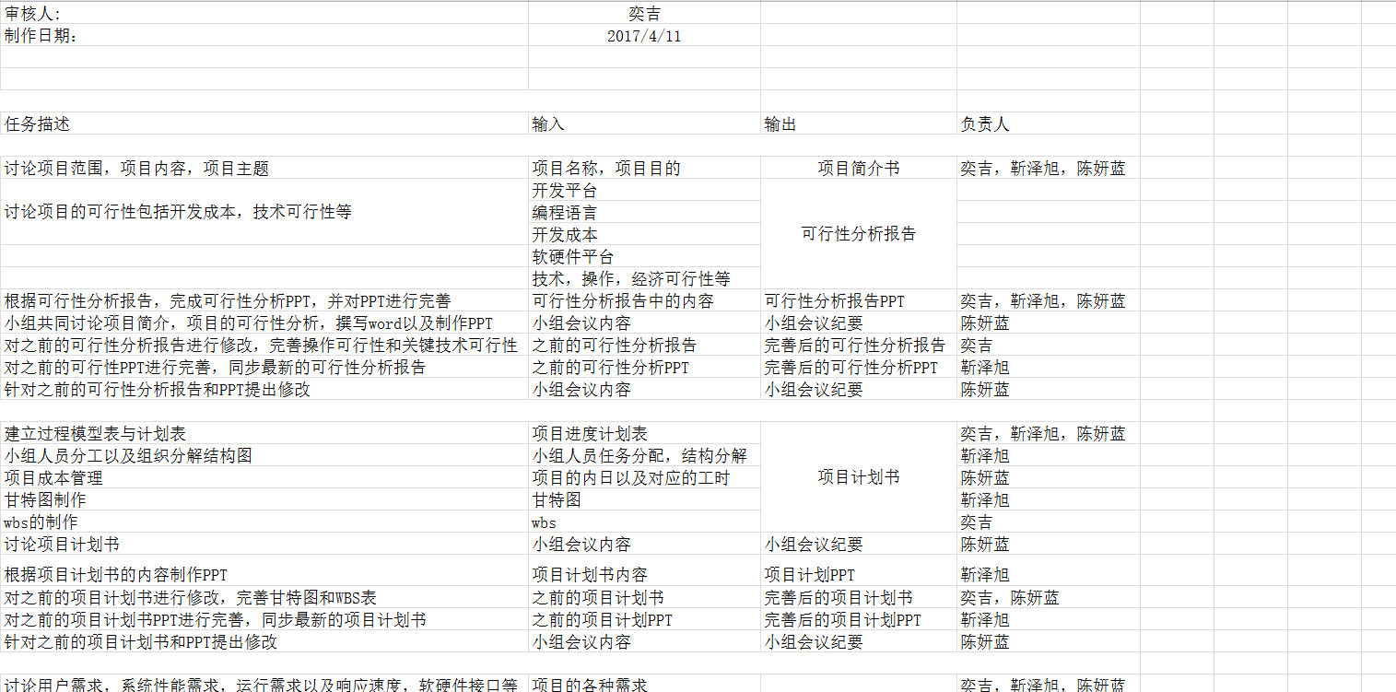
论文绪论
项目计划
计划要点
成员分工
灵感来源
研究背景
研究方法
研究结果
问题讨论
论文总结
项目说明
支持条件
项目里程碑

Slide 39
论文绪论
项目计划
计划要点
成员分工
灵感来源
研究背景
研究方法
研究结果
问题讨论
论文总结
项目说明
支持条件
计划要点
由于编程人员的专业水平不高，因此在详细设计前自学培训，包括MySQL数据库、 面向对象开发、Android Studio学习等。
开发人员培训：
测试计划：
本小组成员依次对每个功能进行测试，再交于组外人员测试。
通过严格和规范的过程管理、文档化的流程开发，提高生产效率，为客户提供稳定、易用和符合要求的产品系列。
质量方针：
质量保证计划：
质量目标：
为客户提供稳定、易用和符合要求的产品系列。

Slide 40
论文绪论
项目计划
计划要点
成员分工
灵感来源
研究背景
研究方法
研究结果
问题讨论
论文总结
项目说明
支持条件
管理实现计划
在杨枨老师的指导下，通过对项目进行修改及评审，来控制项目范围。范围变更通常牵涉到人员、费用、进度、风险和质量等多个方面，所有的变更都要求对 这些方面的考虑和权衡，对于引起这些方面明显的变动，需要更改这些方面的设计，并且进行相关的记录，从而将项目放在可控范围内。
控制和实施阶段：
在需求描述阶段，由杨枨老师把项目所要求进行开发和设计的内容清楚理解并描述为文档，发布给项目小组，最终的正式范围说明由通过对杨枨老师的访谈来确认，并作为后续工作的依据。
概念和计划阶段：
收尾阶段：
产品最后的验收依据是在最后期限前提交《项目总结报告》，并得到用户对产品的认可，即通过杨枨老及其他各位组长组成的评审的答辩与评价，提交经验总结。

Slide 41
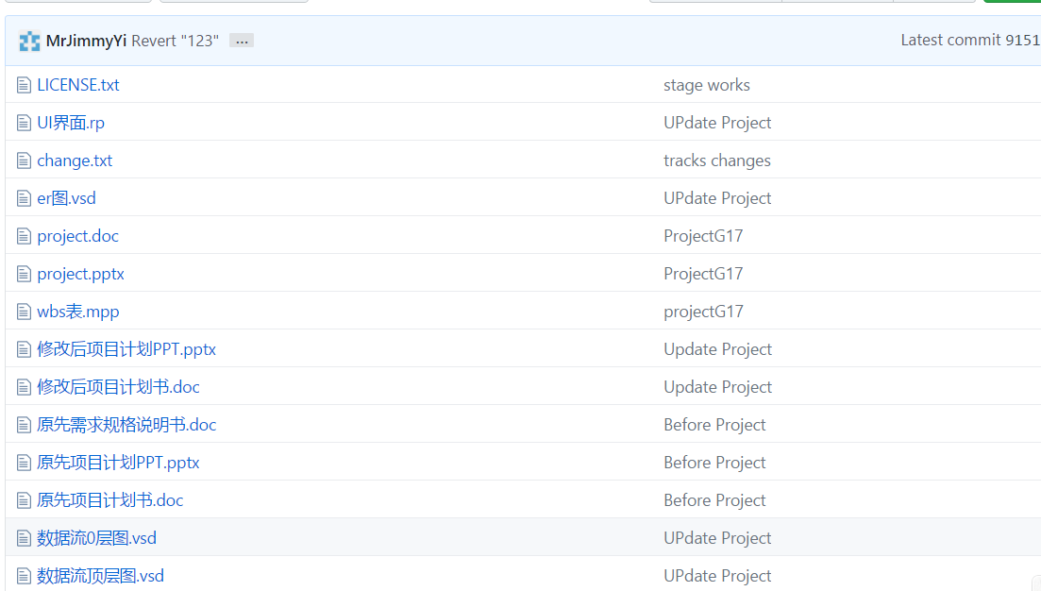
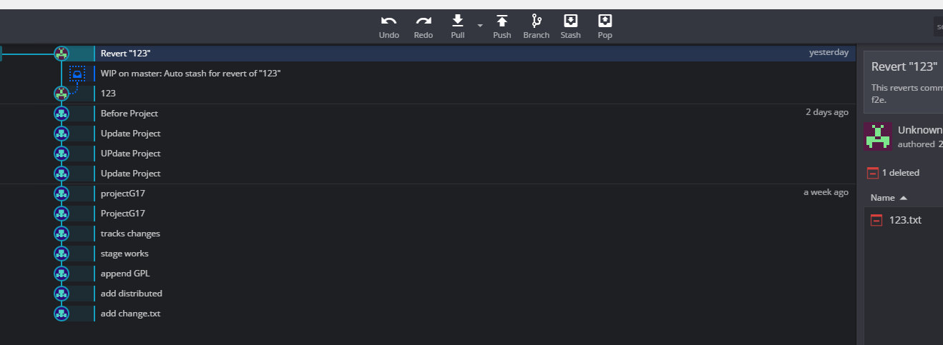
论文绪论
项目计划
计划要点
成员分工
灵感来源
研究背景
研究方法
研究结果
问题讨论
论文总结
项目说明
支持条件
版本控制管理
我们小组采取git工具来管理我们的项目计划，我们每次从上传到github网站上，用GitKraken来从github的账户上的远程库上克隆到本地文件夹下来并打开。同时我们也会根据教学进度来熟练地掌握git版本控制管理器的使用技巧。

Slide 42
论文绪论
项目计划
计划要点
成员分工
灵感来源
研究背景
研究方法
研究结果
问题讨论
论文总结
项目说明
支持条件
A
《质量管理体系标准》（GB/T 19001-2000），2000-12-18，国家质量监督局；
标
准
与
规
范
B
《计算机软件产品开发文档编辑制指南》(GB/T 8567-88),1988-7-1，国际质量技术监督局；
C
《计算机软件质量保证计划规范》（GB/T 12504-1990 ), 1990-11-15， 国家质量技术监督局；

Slide 43
成员分工

Slide 44
论文绪论
项目计划
支持条件
计划要点
成员分工
灵感来源
研究背景
研究方法
研究结果
问题讨论
论文总结
项目说明
小组报告修改：
陈妍蓝
靳泽旭，
奕吉
会议记录：
陈妍蓝
：
PPT：
靳泽旭，奕吉
项目绘图：
奕吉

Slide 45
论文绪论
项目计划
支持条件
计划要点
成员分工
灵感来源
研究背景
研究方法
研究结果
问题讨论
论文总结
项目说明
成员分工和评价
靳泽旭：有对UI界面和绘图，PS设计方面的基础，同时又有对java语言方面的基础，工作能负责并积极的完成。评价：7分
陈妍蓝：有文采，编写文档和撰写会议纪要，有C语言的基础，同时对APP设计方面有浓厚的兴趣。工作中能及时提出意见。评价：7.5分
奕吉：有编程语言的基础，曾经也编写过简单的游戏和APP，了解数据库。工作中能认真完成每一项任务，分配好每个成员每个阶段应该做的任务。评价：8分

Slide 46
参考资料
《软件工程导论（第6版）》张海藩 牟永敏 编著
清华大学出版社 出版
学堂在线 软件工程（自主模式）清华大学刘强副教授授课
《项目管理知识体系（第6版）》中文版

Slide 47
THANKS
小组
G17

